Slide 1
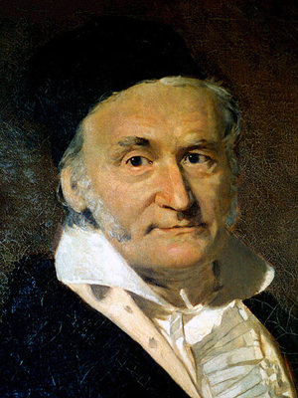
Жизненные достижения гаусса
Гаусс родился 30 апреля 1777 в городе Брауншвейг и умер 23 февраля1855 в городе Гёттинген. Гаусс считается одним из величайших математиков всех времен «королём математики».

Slide 2
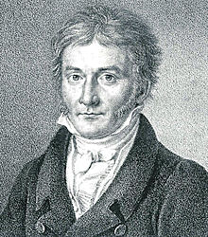
С именем гаусса связано фундаментальные исследования почти во всех основных областях математики: алгебре, геометрии, в математическом анализе, теории вероятности, а также в астрономии геодезии и механике.

Slide 3
Алгебра
Гаусс дал первые строгие, даже по современным критериям , доказательства основной теоремы алгебры. Он открыл кольцо целых комплексный гауссовых чисел, создал для них теорию делимости и с их помощью решил немало алгебраических проблем. Указал знакомую теперь всем геометрическую модель комплексных чисел и действий с ними.
Гаусс дал классическую теорию сравнения, открыл конечное поле вычетов по простому модулю, глубоко проник в свойства вычетов.

Slide 4
Геометрия
Гаусс впервые начал изучать внутреннюю геометрию поверхностностностей. Он открыл характеристику поверхности, которая не изменяется при изгибаниях, тем самым заложил основы римановой геометрии. Гаусс первый построил основы неевклидовой геометрии и поверил в её возможную реальность, но был вынужден держать свои исследования в секрете.

Slide 5
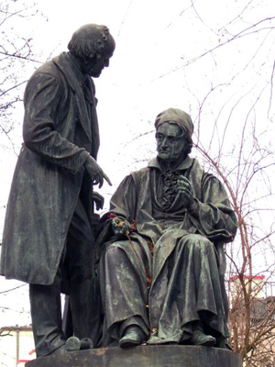
Математический анализ
Гаусс продвинул теорию специальные функции, рядов, численные методы, решение задач математической физики. Создал математическую теория потенциала.
Много и успешно занимался эллиптическими функциями.
Гаусс и Вебер. Скульптура в Гёттингене .

Slide 6
Астрономия
В астрономии Гаусс, в первую очередь, интересовался небесной механики, изучал орбиты малых планет и их возмущения. Он предложил теорию учёта возмущений и неоднократно доказывал на практике её эффективность.
В 1809 г Гаусс нашёл способ определения элементов орбиты по трём полным наблюдениям.

Slide 7
Другие достижения
Для минимизации влияния ошибок измерения Гаусс использовал свой метод наименьших квадратов, который сейчас повсеместно применяется в статистике. Хотя Гаусс не первый открыл распространённый в природе нормальный закон распределения, но он настолько тщательно его исследовал, что график распределения с тех пор часто называют гауссианой.

Slide 8
В физике Гаусс развил теорию капиллярности, теорию системы линз. Гаусс заложил основы математической теории электромагнетизма: первым ввёл понятие потенциала электрического поля, разработал систему электромагнитных единиц измерения СГС. Совместно с Вебером Гаусс сконструировал первый примитивный электрический телеграф.

